Slide 1

Участие ОМСУ в проектах Российского общества "Знание" 25 апреля 2024 г.
Директор филиала Российского общества «Знание» в Хабаровском крае Володькин Евгений Геннадьевич

Slide 2

Основные направления проектов:
Марафон лекций
Тематические показы Знание.Кино
Итоги этапов Всероссийский турнир «Что? Где? Когда?»
Размещение информационных стендов «Знание» в школах
ВКС «Об организации работы в мае 2024 г.» Ссылка на ВКС: https://sferum.ru/?call_link=0EF5Ak4yAIBQB7b_AzQOLYgZgtHUJIb-QK4goUiM1ss
26 апреля в 16:00
Присутствие всех муниципальных координаторов ОБЯЗАТЕЛЬНО!

Slide 3
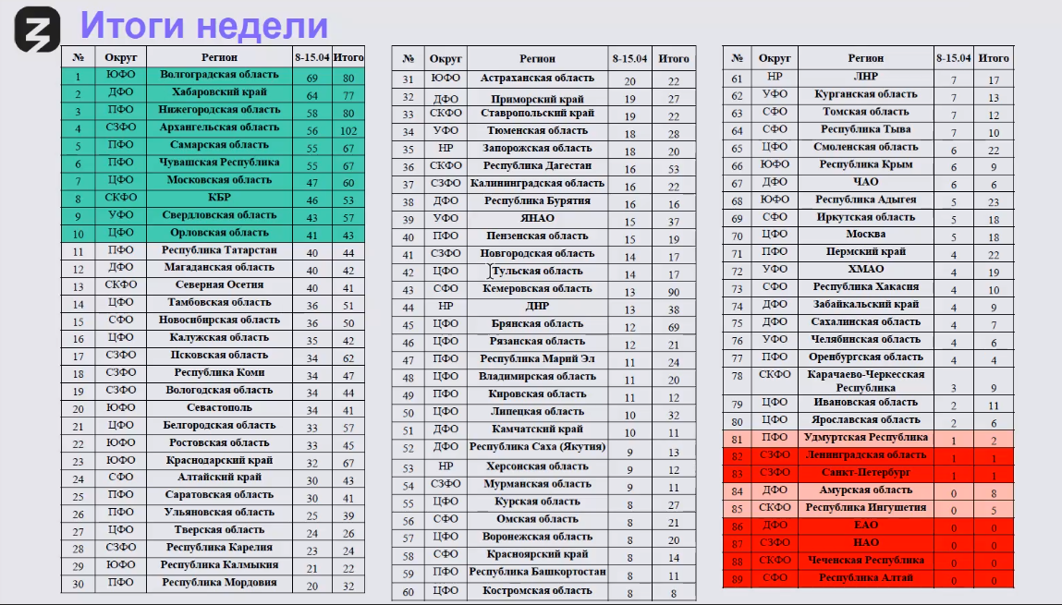
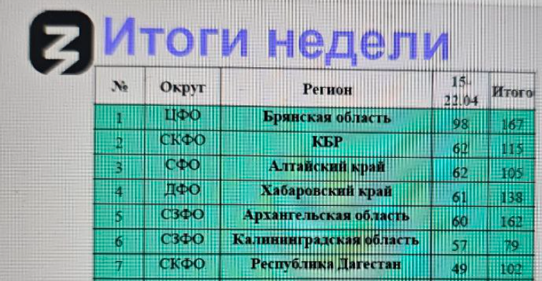
Освещение участия в проектах в СМИ
О нас знают!

Slide 4
Марафон лекций
Темы лекций:
«Достижения Хабаровского края»
«Россия в XXI веке»
Лекции от учителей по праздничным и памятным датам
Мероприятия, приуроченные ко Дню космонавтики и 90-летию со дня рождения Ю.А. Гагарина
Мероприятия, приуроченные к празднику Труда 1 мая
Мероприятия, приуроченные ко Дню Победы
Целевой показатель: мероприятия в количестве 30% от количества школ муниципалитета
Материалы для лекций к праздничным и памятным датам:
https://disk.yandex.ru/d/_rG7PNW0sQ2srw
Лекции могут проводиться как в «своих» классах, так и на других площадках
Приветствуется организация лекций на «открытую» аудиторию (ДК, библиотеки и пр.)

Slide 5

Календарь памятных дат
Май
Июнь
Дата | Наименование
1 мая | Праздник весны и труда
9 мая | День Победы
15 мая | Международный день семей
18 мая | Международный день музеев
24 мая | День славянской письменности и культуры
27 мая | Всемирный день библиотек
Дата | Наименование
1 июня | Международный день защиты детей.
6 июня | День русского языка, 225-летие со дня рождения А.С. Пушкина
12 июня | День России
22 июня | День памяти и скорби
27 июня | День молодёжи
Июль
Август
Дата | Наименование
8 июля | День семьи, любви и верности
28 июля | День военно-морского флота
Дата | Наименование
10 августа | День физкультурника
21 августа | День лектора
22 августа | День Государственного флага Российской Федерации
27 августа | День российского кино
Сентябрь
Октябрь
Дата | Наименование
1 сентября | День знаний
3 сентября | День солидарности в борьбе с терроризмом
30 сентября | День воссоединения России и ДНР, ЛНР, Запорожской и Херсонской областей
Дата | Наименование
5 октября | День учителя
20 октября | День отца
Ноябрь
Декабрь
Дата | Наименование
4 ноября | День народного единства
20 ноября | Всемирный день ребенка
24 ноября | День матери
Дата | Наименование
3 декабря | День Неизвестного Солдата
3 декабря | День юриста
5 декабря | День волонтера
9 декабря | День Героев Отечества
12 декабря | День Конституции

Slide 6
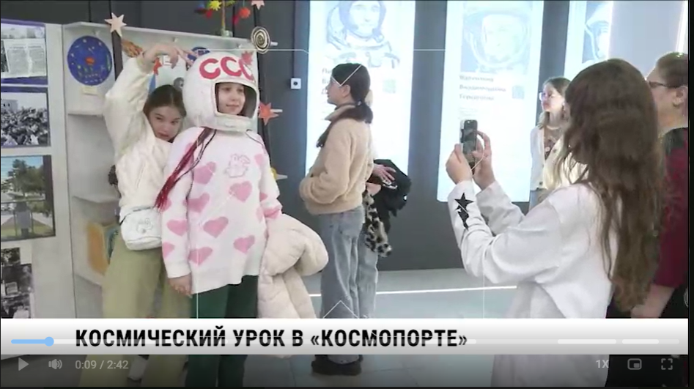
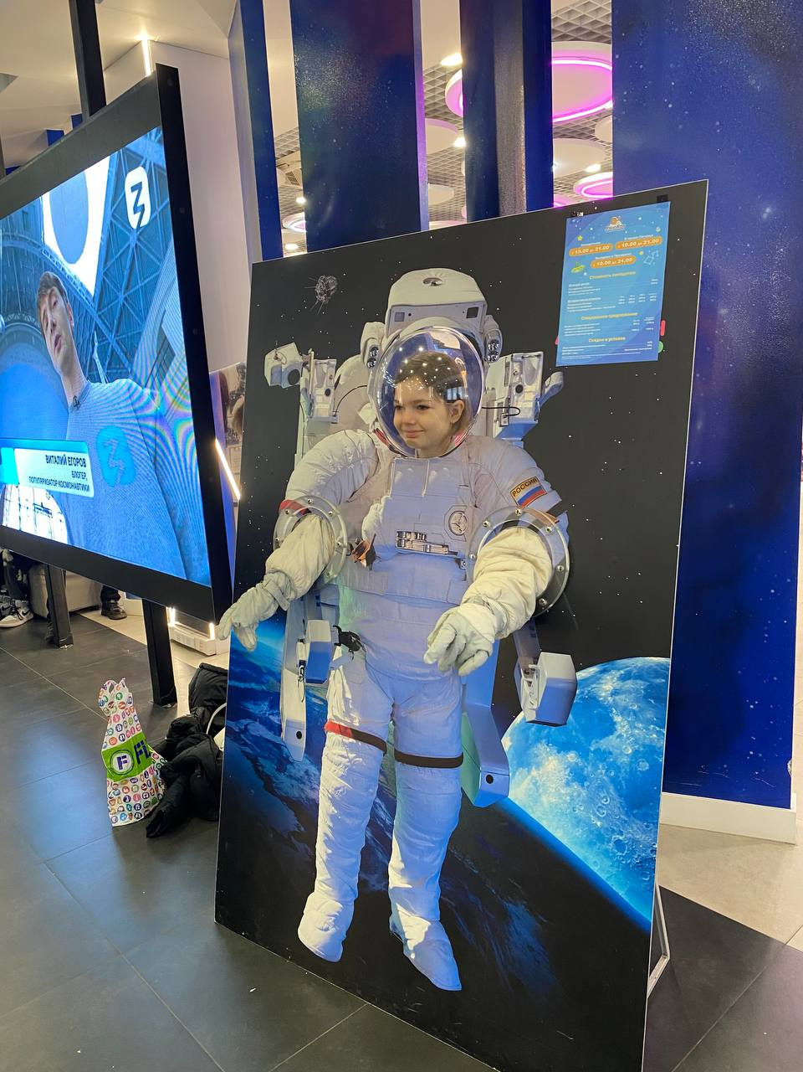
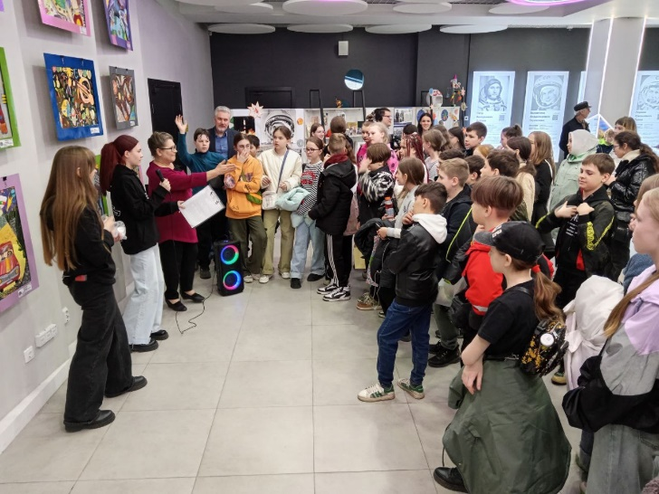
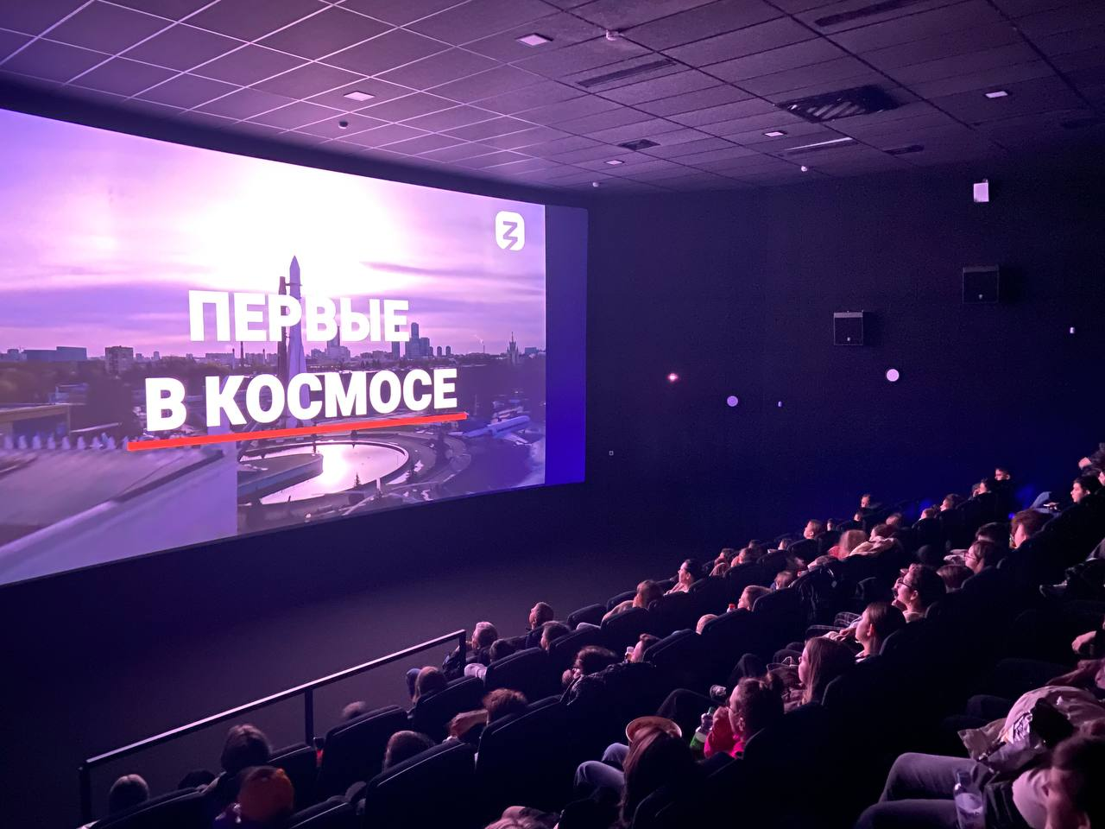
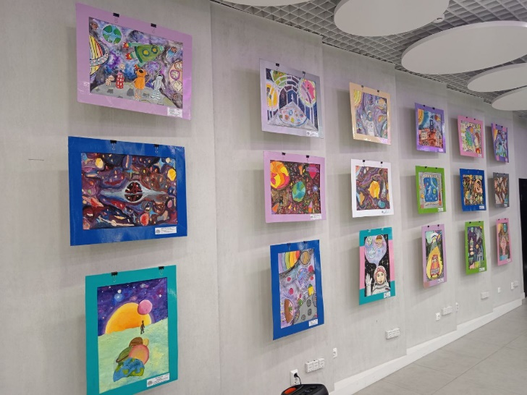
Марафон лекций
При поддержке:
Министерства образования и науки Хабаровского края
Управления образования города Хабаровска
Союза отцов города Хабаровска
Сети кинотеатров «Кино КХВ»
Детско-юношеских центров «Поиск» и «Восхождение»
Знание.Лекторий в Космопорте
12 апреля
Школа №62 г. Хабаровска
Школа с. Новостройка р-на им. Лазо

Slide 7
Марафон лекций. План на месяц
№ п/п | Муниципалитет | Количество школ | Количество мероприятий в месяц
1 | Амурский район | 18 | 6
2 | Аяно-Майский район | 4 | 2
3 | Бикинский район | 9 | 3
4 | Ванинский район | 12 | 4
5 | Верхнебуреинский район | 18 | 6
6 | Вяземский район | 13 | 4
7 | Комсомольский район | 21 | 7
8 | Район имени Лазо | 29 | 9
9 | Нанайский район | 13 | 4
10 | Николаевский район | 16 | 5
11 | Охотский район | 7 | 3
12 | Район имени Полины Осипенко | 4 | 2
13 | Советско-Гаванский район | 10 | 3
14 | Солнечный район | 13 | 4
15 | Тугуро-Чумиканский район | 4 | 2
16 | Ульчский район | 15 | 5
17 | Хабаровский район | 35 | 11
18 | город Комсомольск-на-Амуре | 37 | 12
19 | город Хабаровск | 70 | 21
Целевой показатель: мероприятия в количестве 30% от количества школ муниципалитета
Материалы для лекций к праздничным и памятным датам:
https://disk.yandex.ru/d/_rG7PNW0sQ2srw

Slide 8
Тематические показы Знание.Кино приуроченные ко Дню космонавтики и 90-летию со дня рождения Ю.А. Гагарина
№ п/п | Муниципалитет | Количество мероприятий
1 | Амурский район | 0
2 | Аяно-Майский район | 0
3 | Бикинский район | 1
4 | Ванинский район | 0
5 | Верхнебуреинский район | 0
6 | Вяземский район | 0
7 | Город Комсомольск-на-Амуре | 14
8 | Город Хабаровск | 4
9 | Комсомольский район | 3
10 | Нанайский район | 0
11 | Николаевский район | 9
12 | Охотский район | 0
13 | Район имени Лазо | 1
14 | Район имени Полины Осипенко | 1
15 | Советско-Гаванский район | 4
16 | Солнечный район | 0
17 | Тугуро-Чумиканский район | 4
18 | Ульчский район | 0
19 | Хабаровский район | 1

Slide 9


Тематические показы Знание.Кино
Приуроченные ко Дню Победы
Приуроченные ко Дню космонавтики и 90-летию со дня рождения Ю.А. Гагарина

Slide 10
Всероссийский чемпионат по игре «Что? Где? Когда?»
Методические материалы: https://disk.yandex.ru/d/9OvuTR4Jdb8XRQ
Муниципалитет | Количество школ
Комсомольский муниципальный район | 30
Городской округ г Комсомольск-на-Амуре | 21
Городской округ г Хабаровск | 19
Им. Лазо муниципальный район | 16
Николаевский муниципальный район | 13
Верхнебуреинский муниципальный район | 5
Солнечный муниципальный район | 4
Советско-Гаванский муниципальный район | 3
Амурский муниципальный район | 3
Вяземский муниципальный район | 3
Хабаровский муниципальный район | 2
Ванинский муниципальный район | 1
Тугуро-Чумиканский район | 0
район имени Полины Осипенко | 0
Аяно-Майский район‎ | 0
Бикинский район‎ | 0
Нанайский район | 0
Охотский район | 0
Ульчский район | 0
Округ | Регион | Зарегистрировано площадок
ПФО | Саратовская область | 203
ДФО | Хабаровский край | 116
ПФО | Оренбургская область | 89
ПФО | Самарская область | 63
СФО | Красноярский край | 62

Slide 11
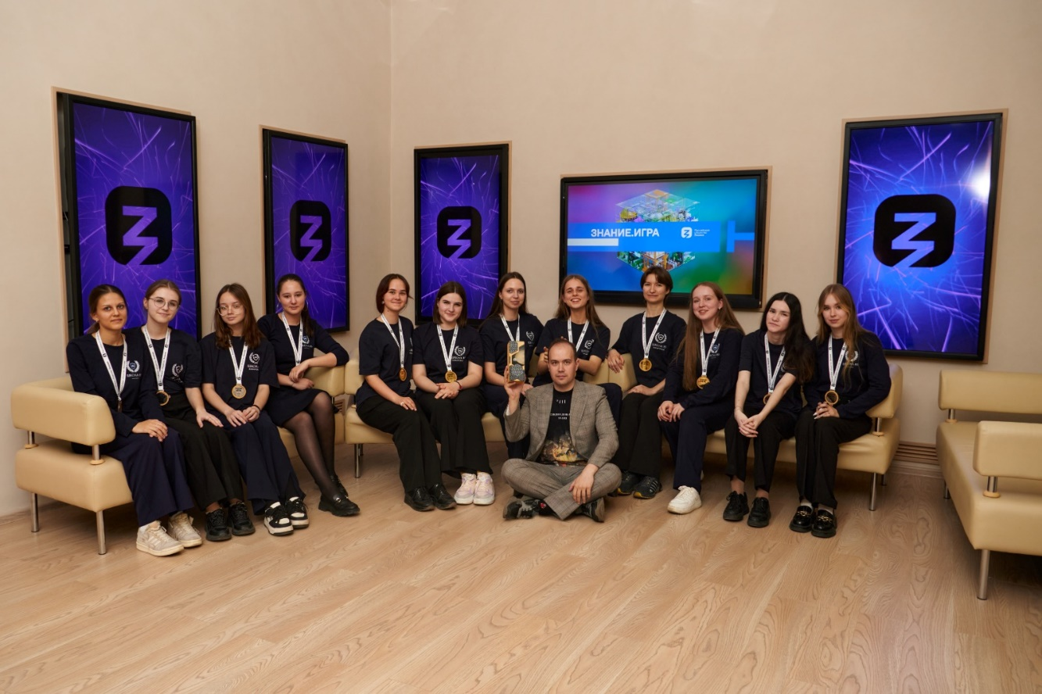

Всероссийский чемпионат по игре «Что? Где? Когда?»
Региональный этап: 16 апреля 2024 г.
Лучшие команды по ДФО и участники финала Чемпионата:
МБОУ СОШ №85 г. Хабаровска
МБОУ СОШ №85 г. Хабаровска
Приняли участие 13 команд из муниципалитетов:
Город Хабаровск
Город Комсомольск-на-Амуре
Комсомольский район
Район им. Лазо
Советско-Гаванский район
Призёры регионального этапа:
МБОУ СОШ №85 г. Хабаровска
МБОУ СОШ №85 г. Хабаровска
МБОУ СОШ №2 с. Хурба

Slide 12
Всероссийский чемпионат по игре «Что? Где? Когда?»
ОНЛАЙН-КУБОК
20 апреля
Приняло участие в Онлайн-кубке 6 общеобразовательных организаций:
Учреждение:
МОУ СОШ №37
МБОУ СОШ №2 с.п. "Село Хурба"
МБОУ СОШ №72
МБОУ СОШ № 32
МОУ гимназия №45 города Комсомольска-на-Амуре
МБОУ Железнодорожный лицей города Хабаровска

Slide 13

Развитие тематических стендов «Знаний» в школах
Материалы для стендов представлены по ссылке: https://disk.yandex.ru/d/yH_lIKMul8mO1A)
Информацию о размещённых стендах или статусе их подготовки необходимо разместить в форме:
https://forms.yandex.ru/u/65a7560284227c239bef37b7/

Slide 14
В протокол поручений:
Включиться в группу муниципальных координаторов: https://t.me/+_oUPfSViGtlmY2Zi
Муниципальным координаторам:
Запланировать ежемесячное проведение мероприятий в рамках Марафона лекций в количестве 30% от количества школ муниципалитета. Разместить заявки в план лекций по установленной форме.
Срок: в текущем порядке
Принимать участие в информационной поддержке реализации проектов Российского общества «Знание» (размещение информации на официальном сайте и соц. сети школы)
Срок: в текущем порядке
Продолжать работу по размещению тематических стендов «Знаний». Информацию о статусе размещать в форме: https://forms.yandex.ru/u/65a7560284227c239bef37b7/
Срок: в текущем порядке
Принимать участие в проекте тематических кинопоказов Знание.Кино
Срок: в текущем порядке
Принять участие в ВКС «Об организации работы в мае 2024 г.» Ссылка на ВКС: https://sferum.ru/?call_link=0EF5Ak4yAIBQB7b_AzQOLYgZgtHUJIb-QK4goUiM1ss Присутствие всех муниципальных координаторов ОБЯЗАТЕЛЬНО!
Дата: 26 апреля в 16:00

Slide 15

Приглашаем Вас к членству в Хабаровском региональном отделении Российского общества «Знание»
Подать заявку «Стать членом Российского общества «Знание»
https://znanierussia.ru/become-member

